Slide 1
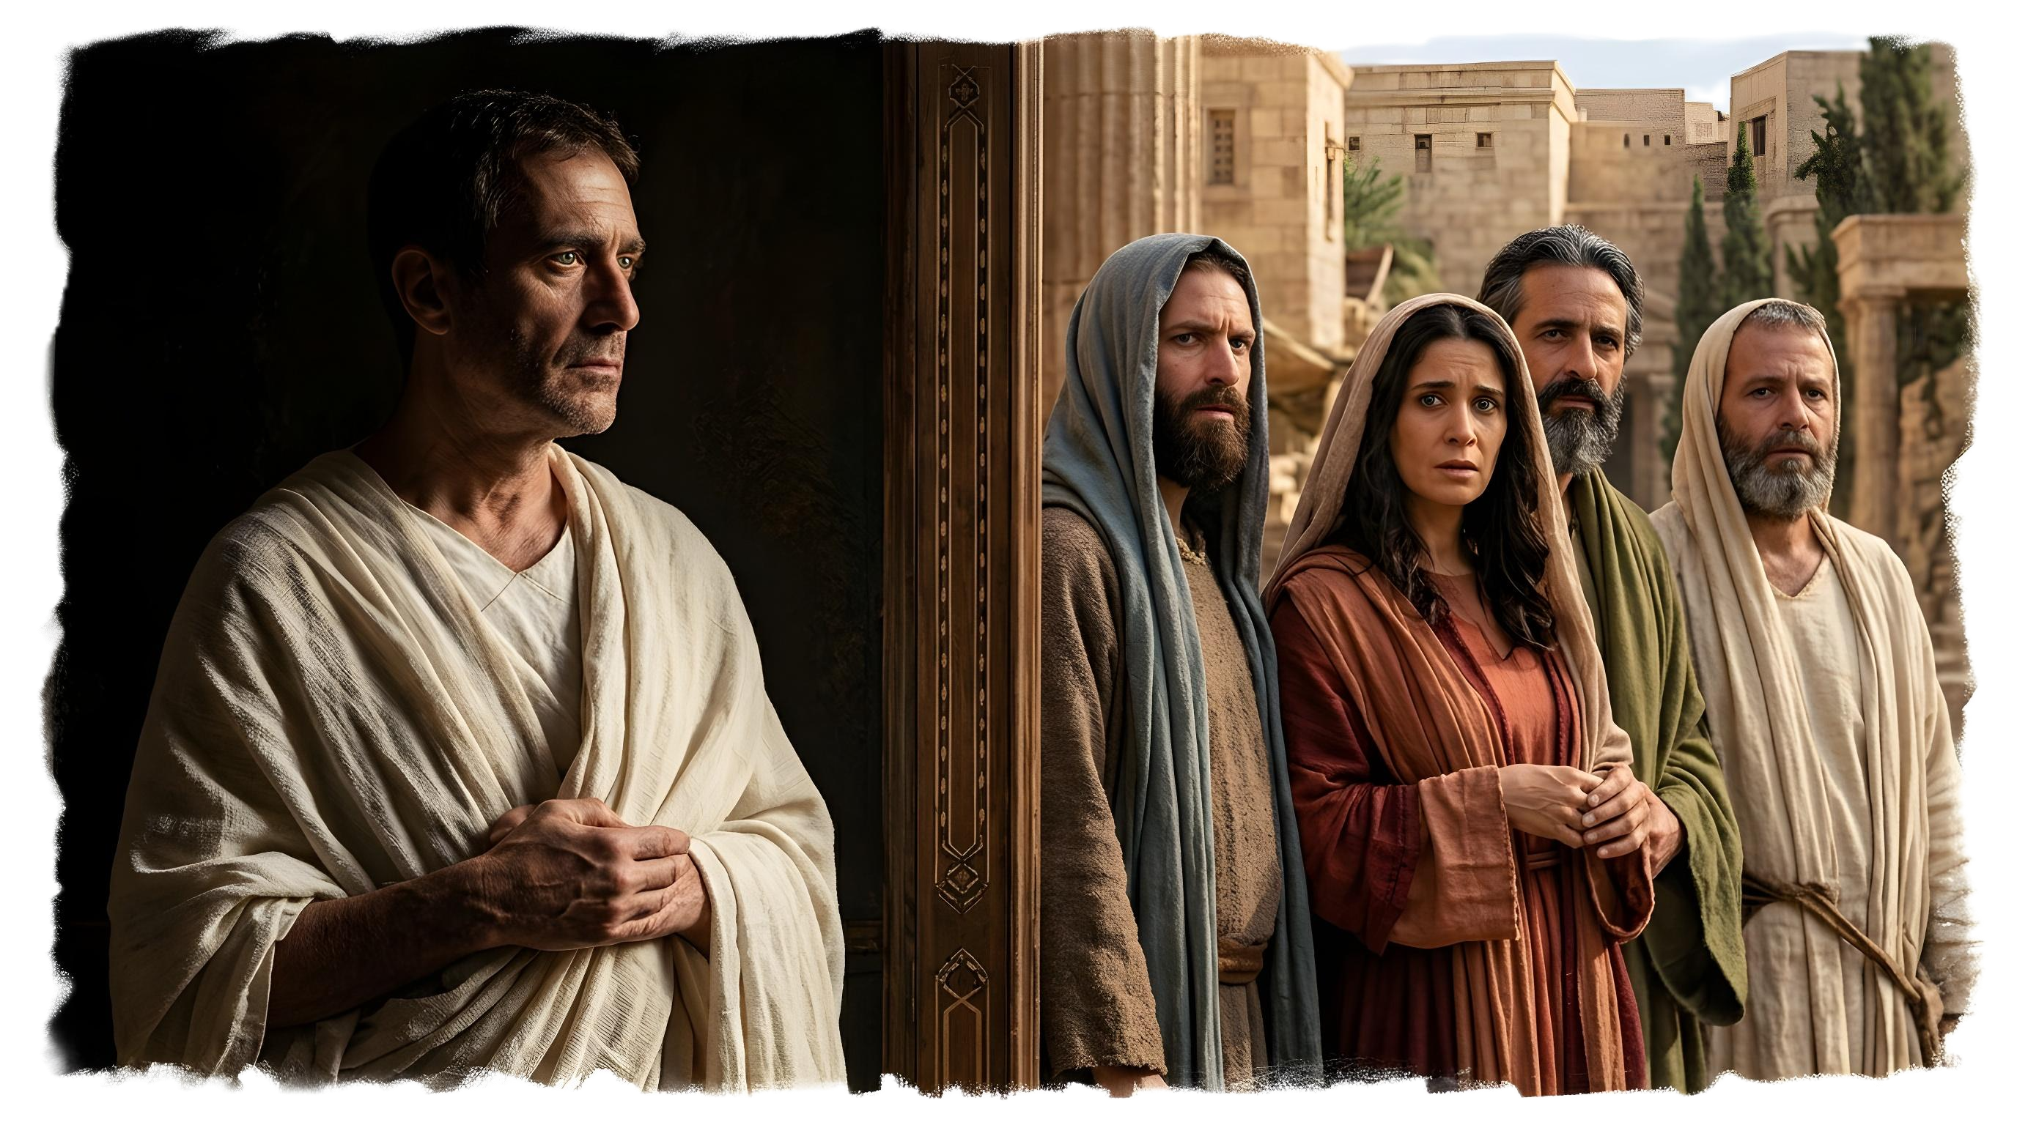
COMO LIDAR COM FALSOS MESTRES
Lição 12 para 19 de setembro de 2026

Slide 2

«Pois as armas da nossa guerra não são mundanas, mas poderosas em Deus para destruir fortalezas» (2 Coríntios 10:4)

Slide 3










Paulo buscava ser constantemente informado sobre todas as igrejas. Para quê? Para saber se precisavam de alguma ajuda, visita, conforto, palavra de incentivo
(2 Co. 11:28).
Às vezes, ele era informado sobre falsos mestres que faziam os fiéis tropeçarem. Quando isso acontecia, o apóstolo se enchia de indignação(2Co. 11:29).
Ao concluir sua segunda carta aos Coríntios, Paulo aborda o problema desses falsos mestres. Como identificá-los? Como lutar contra eles nessa guerra espiritual? Como superar?
A guerra espiritual:
  As armas para o ataque (2 Coríntios 10:1-11)
  A defesa certa (2 Coríntios 10:12-18)
Lidando com os falso mestres:
  Enganadores disfarçados de apóstolos (2 Coríntios 11:1-15)
  Paulo e os Falsos Mestres (2 Coríntios 11:16-31)
  Autoexame e vitória (2 Coríntios 12:14-13:10)

Slide 4


A GUERRA ESPIRITUAL

Slide 5


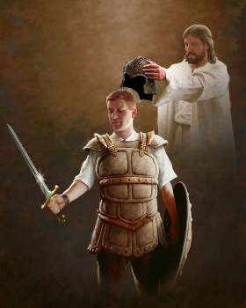


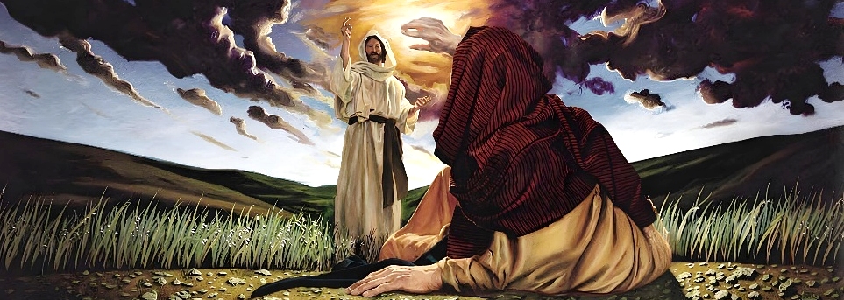
AS ARMAS PARA ATAQUE
“pois as armas de nossa guerra não são carnais, mas poderosas em Deus para a destruição de fortalezas” (2 Coríntios 10:4)
Paul foi acusado de que, embora falasse duramente nas cartas, era pessoalmente covarde e desajeitado ao falar (2Co. 10:10).
Em resposta a esse argumento, Paulo indicou claramente que se sentia capaz de ser tão duro pessoalmente quanto em cartas, mas que não rebaixaria ao uso de "armas carnais" (como autoritarismo, punição física ou autoelogio), mas usaria apenas "armas poderosas em Deus" (2Co. 10:2-4).
Essas "armas" incluem agir com a humildade e a mansidão de Cristo (Mateus 11:29). Mas também envolvem permanecer firmes diante do mal, como Jesus fez (Mateus 21:12-13), ou falar claramente quando necessário (Mt. 23:23-27).
A autoridade de Paulo lhe fora dada por Cristo, e ele sempre a usaria para edificar, não para destruir (2Co. 10:8).
Notes:
2ª de Corintios 10:1-11

Slide 6



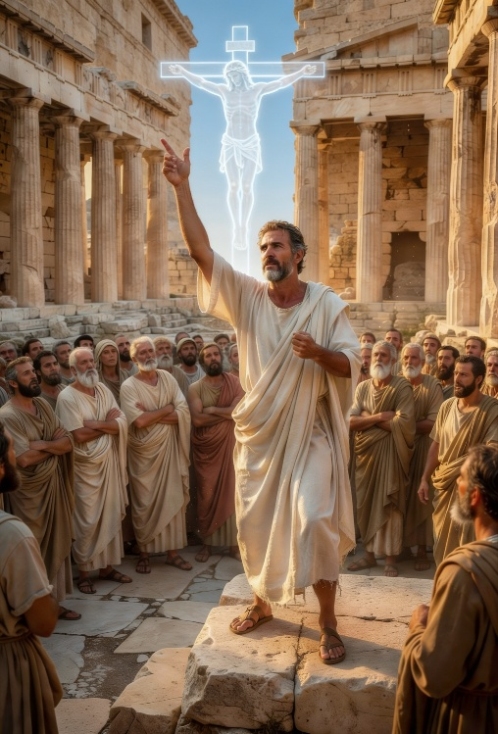
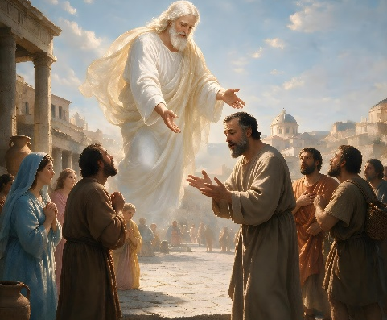
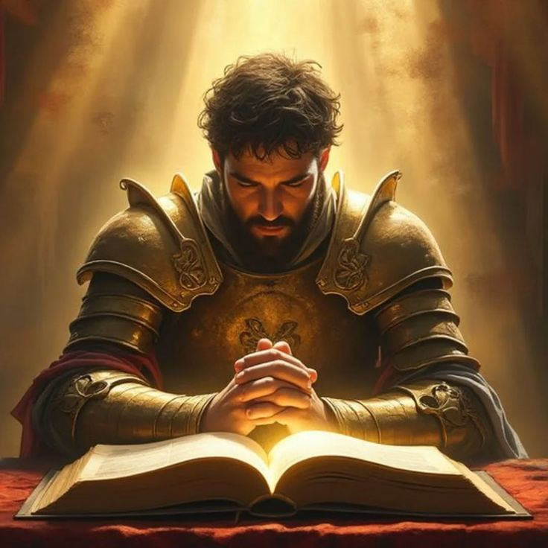
A DEFESA CERTA
“pois aquele que se louva não é aprovado, mas aquele a quem Deus louva” (2 Coríntios 10:18)
Os filósofos gregos cobravam grandes quantias dos alunos que desejavam aprender com eles. Para conseguir esses alunos, eles se gabavam de seu conhecimento, de sua linhagem ou das pessoas importantes que os conheciam e respeitavam. Esse também foi o caminho dos falsos mestres que foram introduzidos em Corinto (2Co. 10:12; 11:19-20).
Não se glorie a si mesmo
Que Deus nos louve
Mas Paulo não cobrava por transmitir seu conhecimento, não apresentava cartas de recomendação, nem se gabava. E era desprezado por isso! Como poderia se defender?
Parece que ele precisava ser louvado diante dos coríntios para ser aceito por eles. Mas não era ele quem deveria ser louvado (Prov. 27:2). Paulo deixou que Deus o louvasse (2Co. 10:18).
Se há algo que podemos nos orgulhar ou nos louvar, é conhecer a Deus e obedecê-Lo (Jer. 9:24; 2Co. 10:17).
Notes:
2ª de Corintios 10:12-18

Slide 7

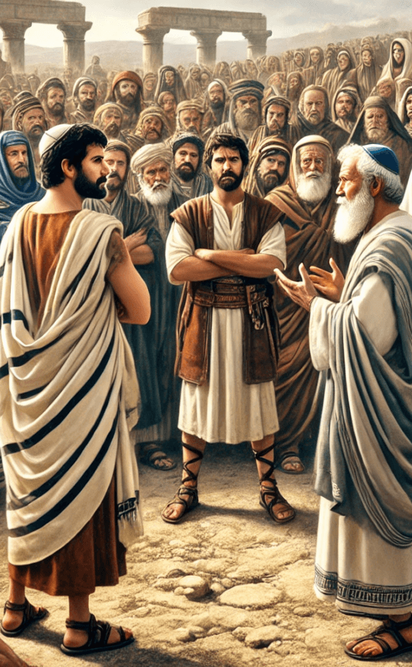
LIDANDO COM FALSOS MESTRES

Slide 8




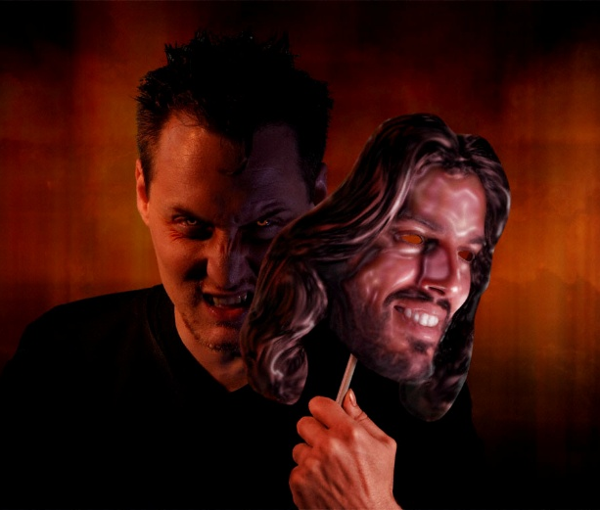

ENGANADORES DISFARÇADOS DE APÓSTOLOS
“Pois estes são falsos apóstolos, trabalhadores enganosos, disfarçados de apóstolos de Cristo”
(2 Coríntios 11:13)
Paulo deseja trazer uma igreja pura aos pés de Cristo (2 Coríntios 11:2). Mas a igreja corria o risco de ser enganada, como Eva, e de deixar de ser noiva de Jesus (2Co. 11:3).
Qual era o verdadeiro perigo? Judeus que se recomendavam como "grandes apóstolos" de Jesus haviam vindo a Corinto ensinando "outro Jesus", "outro espírito" e "outro evangelho". (2Co. 11:4-5; Gál. 1:8).
Só porque alguém prega sobre Jesus não significa que ele esteja nos mostrando o verdadeiro Jesus, como a Bíblia o revela. Suas palavras podem ser maravilhosas, mas o próprio Satanás também sabe falar maravilhas e se apresentar "como um anjo de luz." (2Co. 11:14).
Por suas ações e palavras, verdadeiros mestres ensinam "a verdade de Cristo" (2 Coríntios 11:9-10). Mas falsos mestres, que apenas parecem mostrar piedade, são ministros do engano disfarçados de apóstolos (2Co. 11:13-15).
Notes:
2ª de Corintios 11:1-15

Slide 9



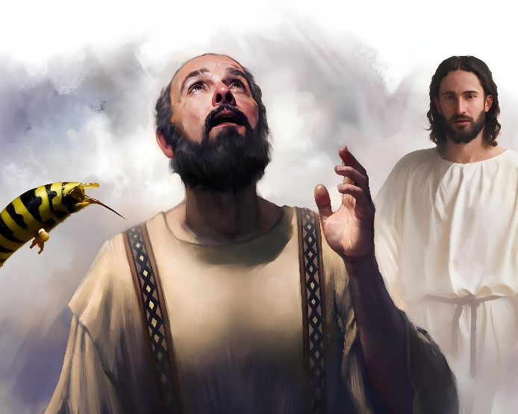
PAULO E OS FALSOS MESTRES
"Eles são hebreus? Eu também. Eles são israelitas? Eu também. São descendentes de Abraão? Eu também." (2 Coríntios 11:22)
Quais eram as semelhanças entre Paulo e os falsos mestres? Todos eram judeus convertidos ao cristianismo (2Co. 11:22).
Quais eram as diferenças entre eles? Aqui começa a loucura de Paulo: "São ministros de Cristo? (Como se eu fosse louco falo.) Eu mais" (2 Coríntios 11:23). Se se gabavam de ter sofrido por Cristo, Paulo era muito mais qualificado: açoitado; aprisionado; ameaçado de morte; apedrejado; naufragado em alto mar; envolvido em perigos de todos os tipos; faminto, sedento, com frio e nu; constantemente preocupado com as igrejas (2Co. 11:23b-29).
E aqui termina a "loucura" de Paulo. Ele não queria dar a impressão de que queria se gabar do que fez por Cristo. Sua verdadeira vangloria (ou glória) era o que Cristo havia feito por ele.
Sua verdadeira força estava em sua fraqueza, que o levou a depender completamente de Jesus (2Co. 11:30-31; 12:6-10).
Notes:
2ª de Corintios 11:16-31

Slide 10
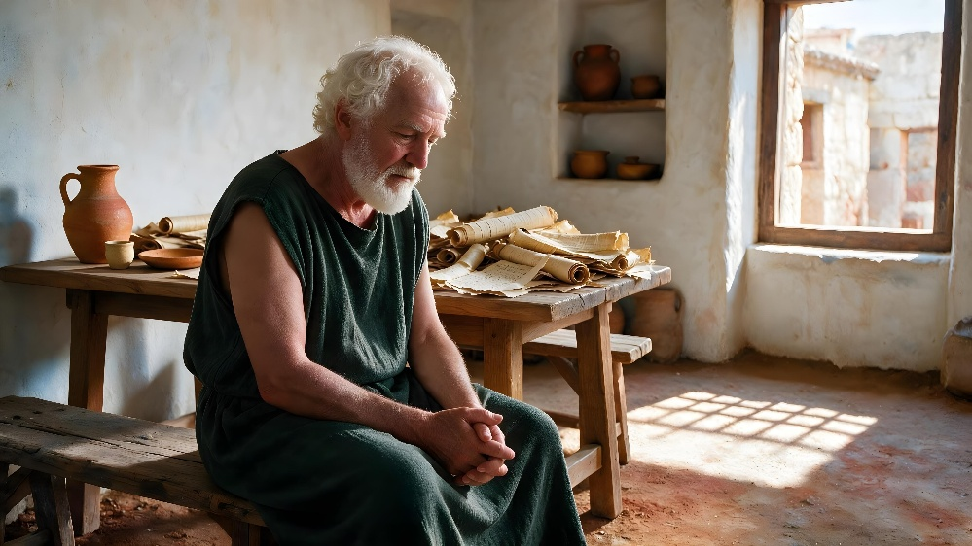


AUTOEXAME E VITÓRIA
“Examinem se estão na fé; provem a si mesmos. Ou não sabem que Jesus Cristo está em vocês, a menos que sejam reprovados?” (2 Coríntios 13:5)
O momento se aproximava em que Paulo visitaria Corinto. O que ele encontraria e como deveria agir com base nisso? (2Co. 13:1-2).
Paulo estava disposto a exercer disciplina eclesiástica de forma firme: restaurar os arrependidos e punir os obstinados.
Seu medo era que, ao chegar, os encontrasse em conflito e em vários pecados. Temia ter que chorar por pecadores impenitentes (2Co. 12:20-21).
Portanto, antes que esse momento chegue, os Coríntios devem refletir e se examinar (2Co. 13:5).
Por sua vez, Paulo orou para que parassem de fazer o mal, fizessem o bem e fossem aperfeiçoados (2Co. 13:7-9).
Notes:
2ª de Corintios 11:16-31

Slide 11

“O povo de Deus é orientado a buscar nas Sagradas Escrituras sua proteção contra as influências de falsos mestres e o poder sedutor dos espíritos sombrios. Satanás usa todos os meios que pode para impedir que os homens conheçam a Bíblia, cuja linguagem clara revela suas enganações. A cada renascimento da obra de Deus, o príncipe do mal age com maior energia; ele agora faz esforços desesperados para se preparar para a luta final contra Cristo e seus discípulos. […] A falsificação será tão semelhante à realidade que será impossível distingui-las sem a ajuda das Sagradas Escrituras. São eles que devem testemunhar a favor ou contra toda declaração, todo milagre”
E. G. W. (A Grande Controvérsia, p. 579)

